Slide 1
Dit is onze bedrijfsnaam
Dit is wat we doen of dit is onze slogan

Slide 2
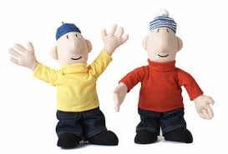
Dit zijn wij:
Leden van de onderneming
Naam 1
Naam 2
Naam 3
Naam 4
Onze sterke punten
Sterk punt
Sterk punt
Onze aandachtspunten
Aandachtspunt
aandachtspunt
Zie boekje hv op p 27/28 of boekje vmbo op p 22/23

Slide 3
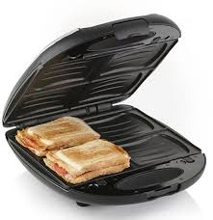
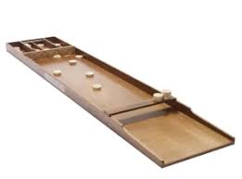
Dit is ons idee (zie boekje hv op p29 en boekje vmbo op p24)

Slide 4
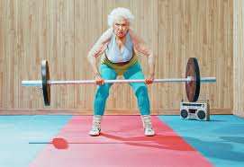
Dit is onze doelgroep (zie hv p30/31 en vmbo p25/26)
Bejaardencentrum vlot en vlijtig

Slide 5
Dit is ons Product of dienst (hv p 33/34 en vmbo p27-29)
Het is gemaakt van / onze dienst is….
We denken dat mensen dit graag willen omdat…..
Dat weten we door…..
Het draagt bij aan een beter milieu door……….

Slide 6
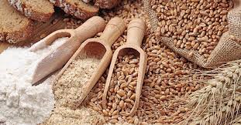
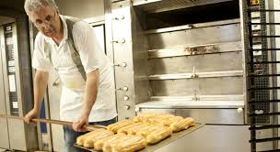
(hv p 33/34 en vmbo p27-29)
http://schooltv.nl/video/de-rekenkamer-in-de-klas-wat-kost-een-boek/
Prijs:
http://schooltv.nl/video/de-rekenkamer-in-de-klas-wat-kost-een-fiets/
Inkoopwaarde
€ 0,10
Kosten
€ 0,70
Winst
€ 0,25
Verkoopwaarde
€ 1,05

Slide 7
We bieden dit aan op de volgende plaatsen
Plaats en tijd
We hebben toestemming van….. En van……
We krijgen hulp van…..
Het is een goede plek omdat…..
Het is daar veilig omdat……
(hv p 33/34 en vmbo p27-29)

Slide 8
promotie
We hebben flyers / posters
We hebben een facebook pagina namelijk…..
We hebben al …. Afnemers / kopers
……
…..
(hv p 33/34 en vmbo p27-29)

Slide 9
personeel
Onze taakverdeling is als volgt
………
……..
…….
(hv p 33/34 en vmbo p27-29)

Slide 10
Financieel plan (hv p 36/37 en vmbo p30-31)
bedrijfsmiddelen | schatting | echte prijs
…….. | 2 | 1,5
…….. | 5 | 8
…….. | 3 | 3
sponsoring winkel |  | -2,5
benodigd microkrediet

Slide 11
Financieel plan 2 (hv p 36/37 en vmbo p30-31)
We verwachten ….. Producten te gaan verkopen
Onze omzet is dan ….producten tegen ….euro = ….. Euro
Onze kosten zijn ….microkrediet ….inkoop
Onze winst is dan ….. euro

Slide 12
Dit is ons voorbeeld
Demonstreer een prototype, proefexemplaar, ….
Vertel hoeveel jullie al hebben voorverkocht
Geef aan welke sponsoren jullie hebben
OEFEN de PITCH vooraf! Zet hem op een usb stick en neem hem mee naar de bioscoop!!

